Slide 1
Colloque « Simenon. Bilan et perspectives » | Liège, 8 mars 2023 – Le Printemps Simenon
MESSINA Alexis – alexis.messina@uliege.be
RADICCHI Sarah – sarah.raddichi@uliege.be
Faire l’expérience du rapport dialectique entre la vie de l’auteur et son œuvre
Rénovation d’un parcours urbain dédié à Georges Simenon et ses années liégeoises

Slide 2
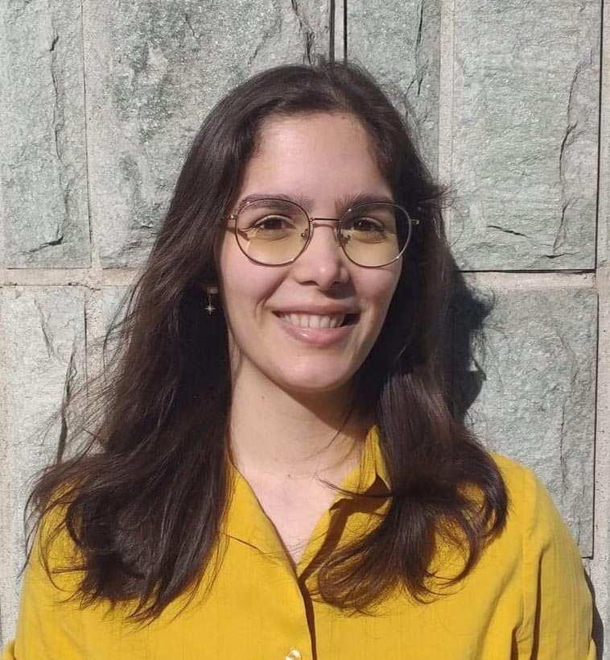
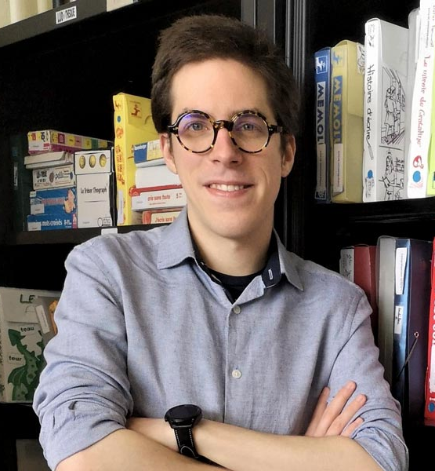
Sarah Radicchi Alexis Messina
Mission : rénovation du parcours urbain dédié au romancier Georges Simenon
Colloque « Simenon. Bilan et perspectives » | Liège, 8 mars 2023 – Le Printemps Simenon

Slide 3
Un nouveau « parcours Simenon » à Liège
Rénovation du parcours de 2003
Actualisé
Pratique
Sourcé
Deux exclusivités : une application et une expérience en réalité augmenté
Colloque « Simenon. Bilan et perspectives » | Liège, 8 mars 2023 – Le Printemps Simenon

Slide 4
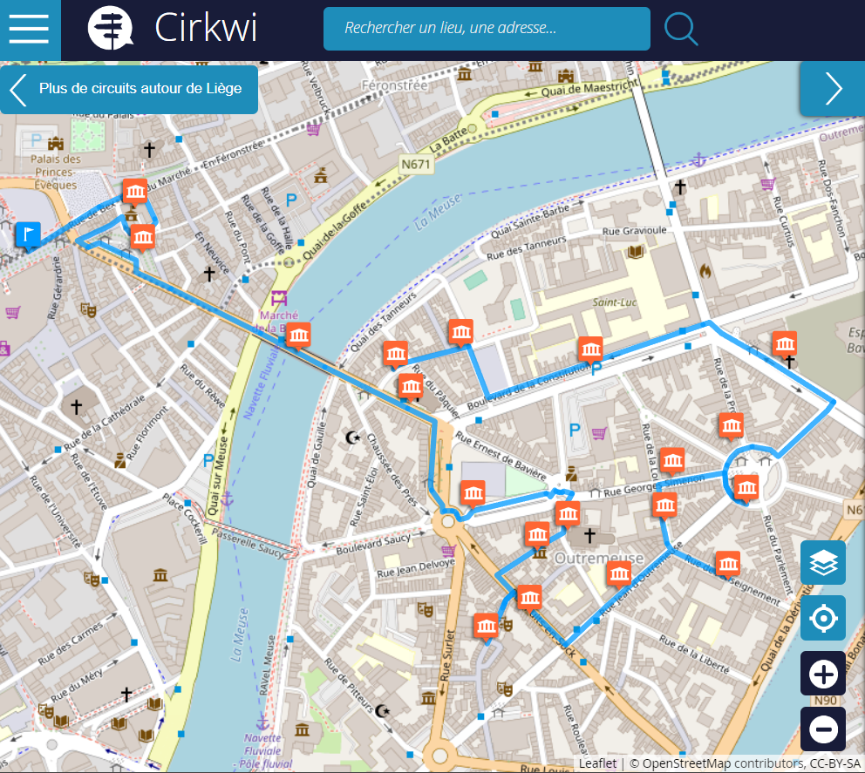
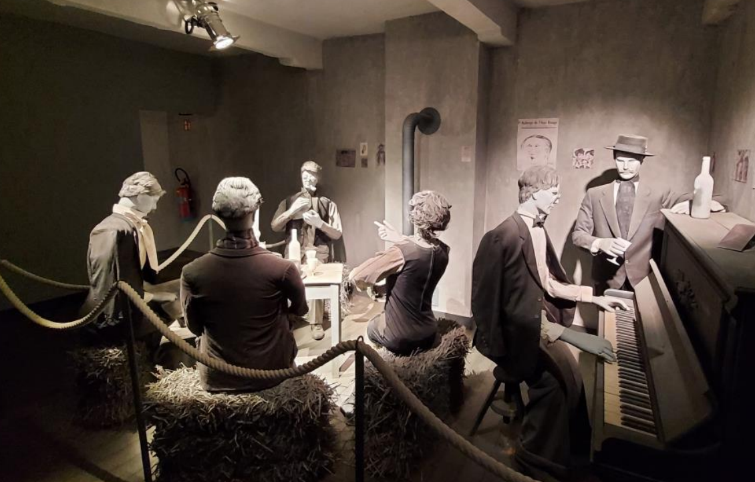
Origine de la rénovation
Une initiative de John Simenon et Benoît Denis
Améliorer le tracé du parcours de 2003 et imaginer une nouvelle scénographie
Colloque « Simenon. Bilan et perspectives » | Liège, 8 mars 2023 – Le Printemps Simenon

Slide 5
Intervenants de la rénovation
+ Fonds Simenon, Fonds patrimoniaux, Fonds du Musée de la vie wallonne
Colloque « Simenon. Bilan et perspectives » | Liège, 8 mars 2023 – Le Printemps Simenon

Slide 6
Constat de départ : porosité entre autobiographie et fiction chez Simenon
La réalité et l'imaginé se sont brassés inextricablement au point que certaines descriptions des Mémoires sont plus proches de celles de certains romans que de la réalité vécue jadis.
René Adriane, Pour une biographie de Georges Simenon. Traces, vol. 1, 1989
Fil conducteur du projet
Deux littératures entrelacées
Simenon ne cesse [...] non seulement de raconter son histoire, mais d’affirmer qu’il la raconte, par l’intermédiaire d’un jeu de miroirs entre romans, mémoires de toutes sortes et interviews, créant ainsi une œuvre d’une extrême cohérence par rapport à l’autobiographie.
Marie-Paul Boutry, L’oeuvre romanesque de Georges Simenon : une autobiographie en éclat. Traces, vol. 5, 1993
Colloque « Simenon. Bilan et perspectives » | Liège, 8 mars 2023 – Le Printemps Simenon

Slide 7
Contenus de l’application
Contenu scientifique et historique
Reconstitution relativement fidèle de deux œuvres de Simenon
Objectif : recentrer le discours sur l’expérience liégeoise de Simenon (1903-1922)
Colloque « Simenon. Bilan et perspectives » | Liège, 8 mars 2023 – Le Printemps Simenon

Slide 8
Corpus
Extraits autobiographiques et fictionnels
Travaux biographiques et scientifiques (M. Lemoine, P. Assouline, M. Rutten, B. Denis, J. Dubois, etc.)
Traces du passé
Support au travail scientifique
Support illustratif
Vue de la Caserne des Ecoliers – MVW, Province de Liège
Colloque « Simenon. Bilan et perspectives » | Liège, 8 mars 2023 – Le Printemps Simenon

Slide 9
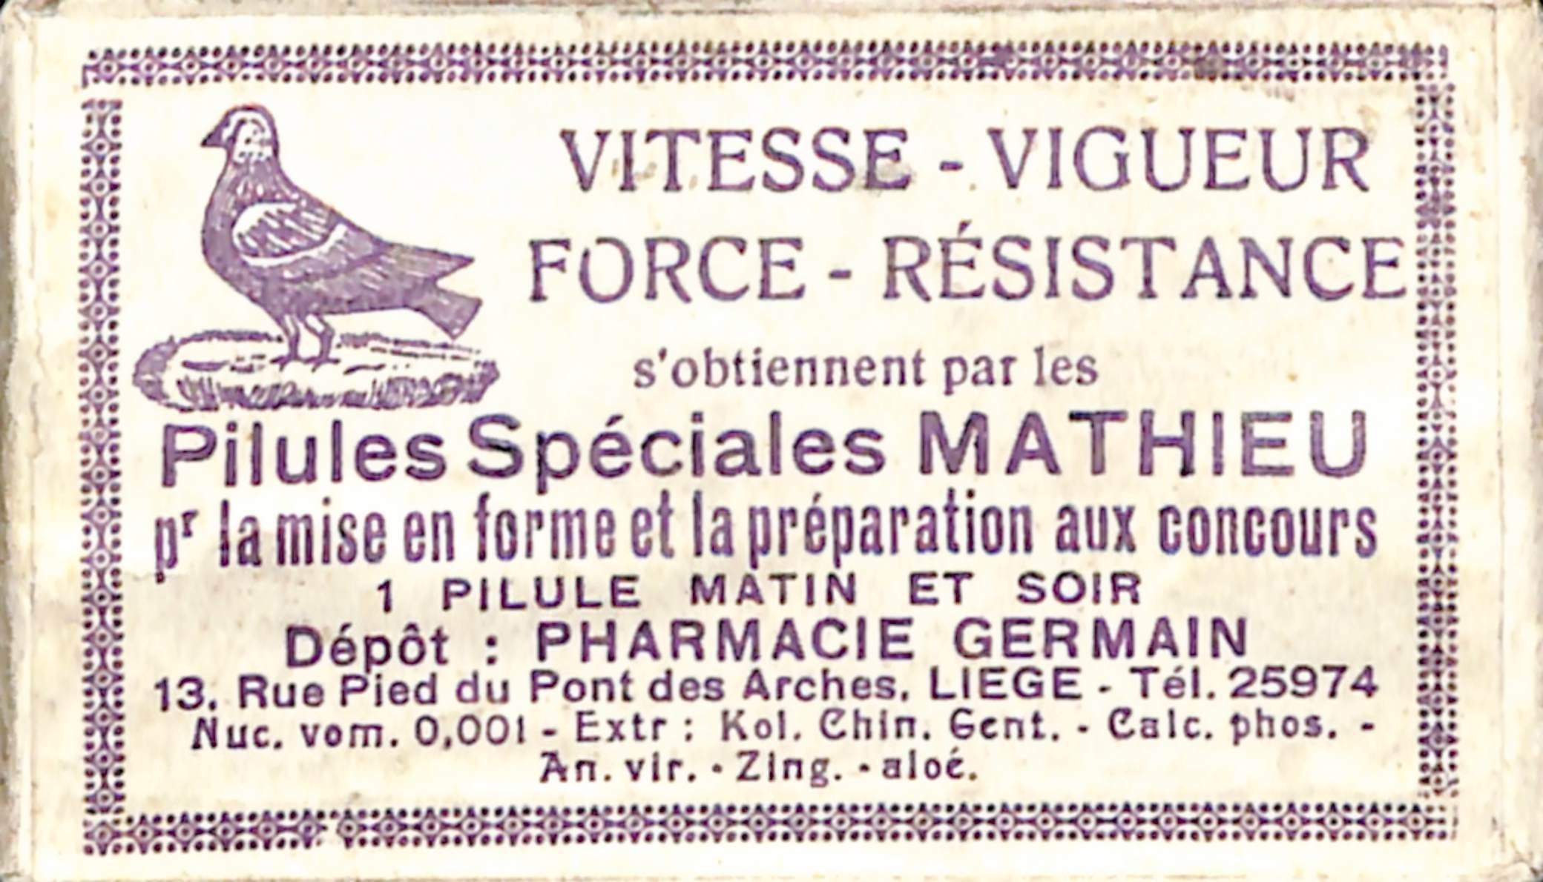
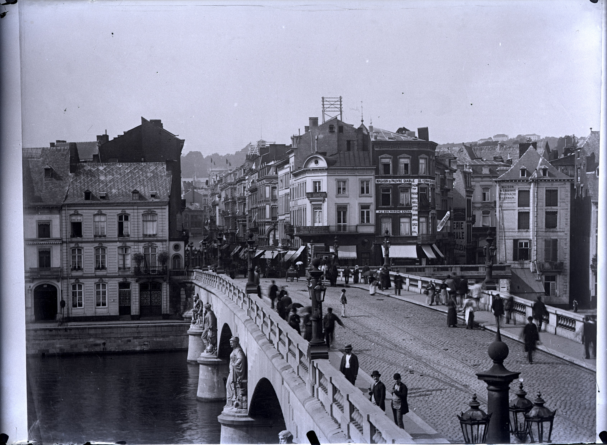
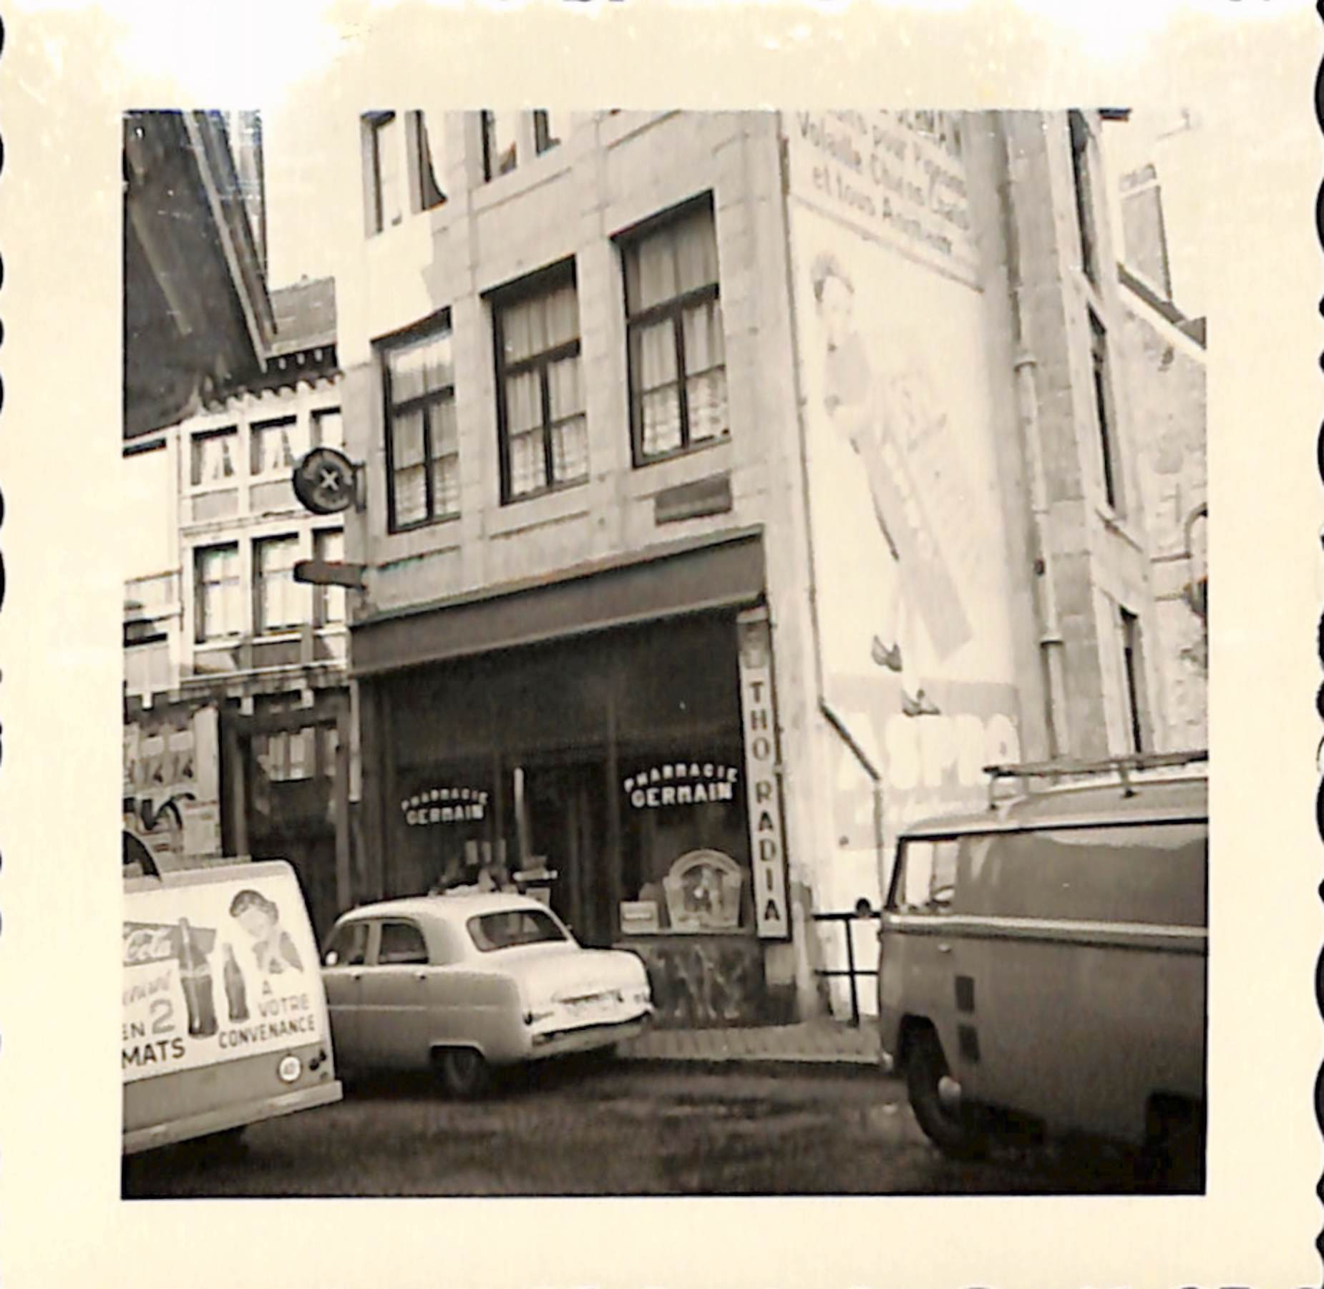
Pharmacie Germain

Slide 10
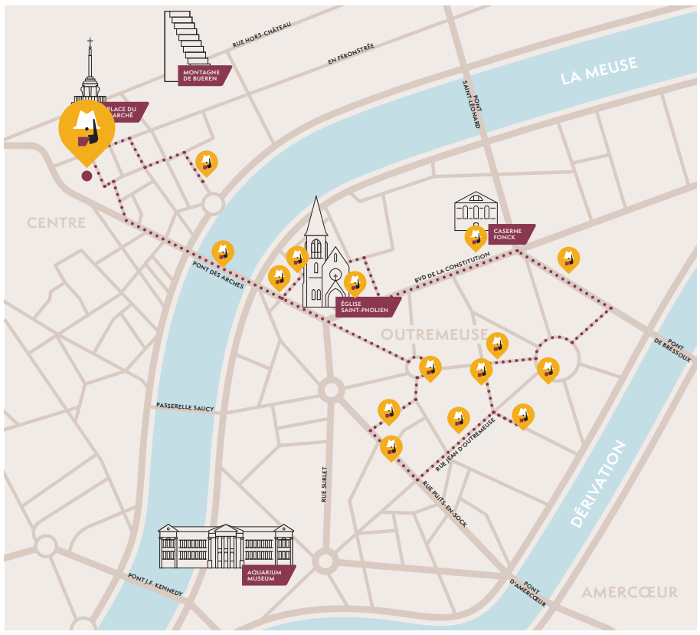
Nouveautés du parcours - Tracé
Changement de lieu de départ
Suppression de la rue Roture
Suppression de traversées dangereuses
Colloque « Simenon. Bilan et perspectives » | Liège, 8 mars 2023 – Le Printemps Simenon

Slide 11
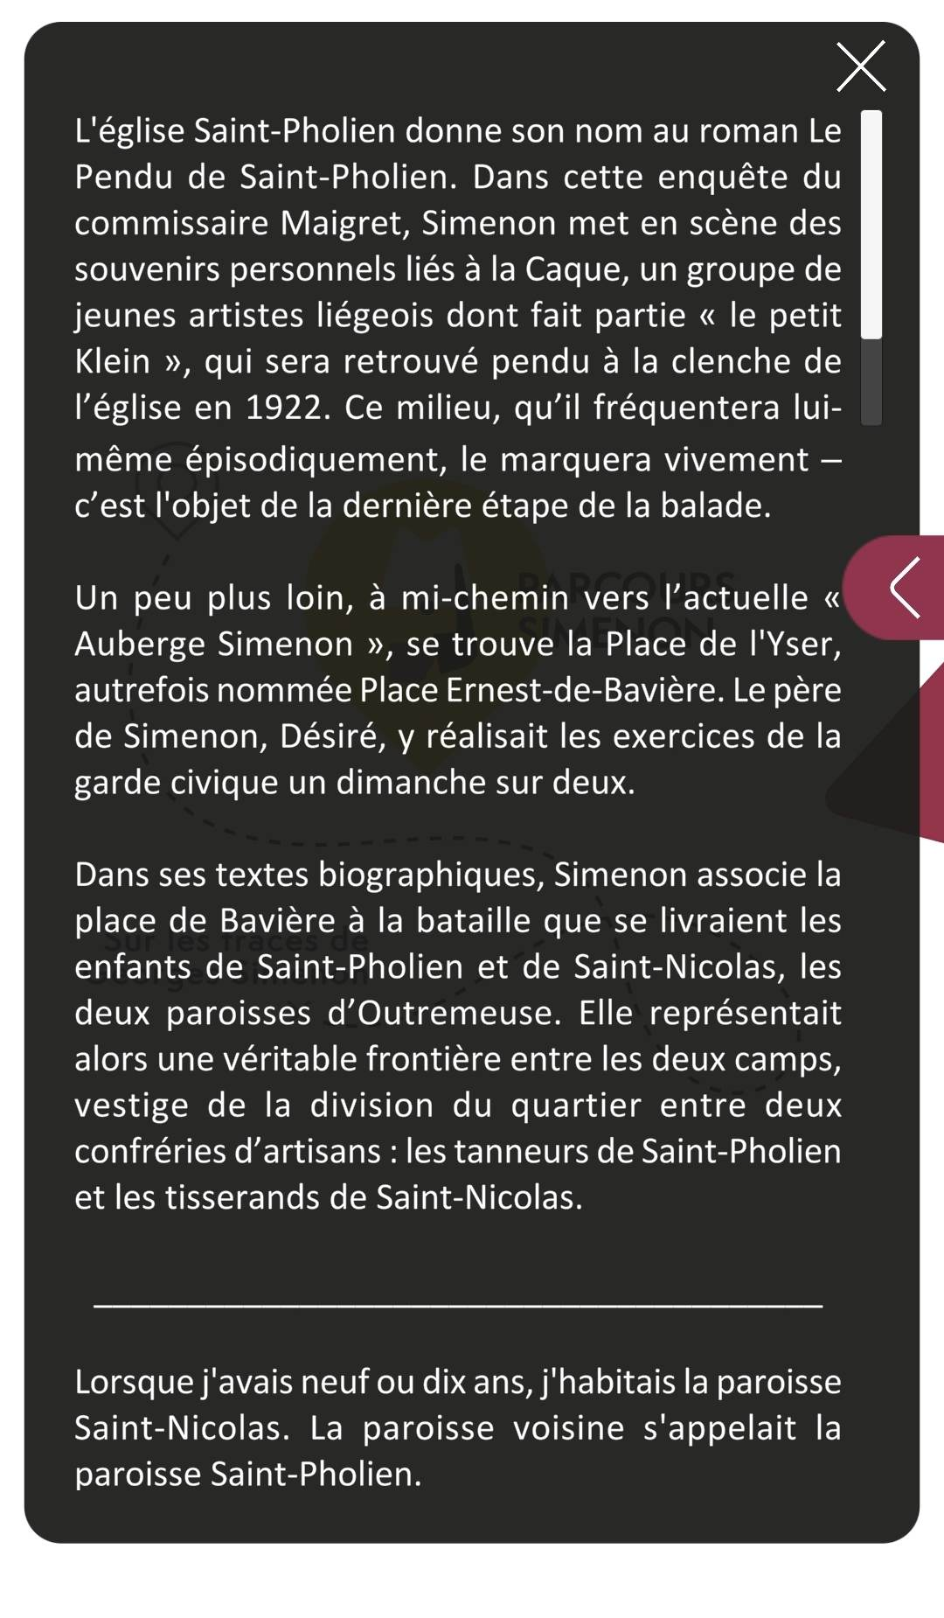
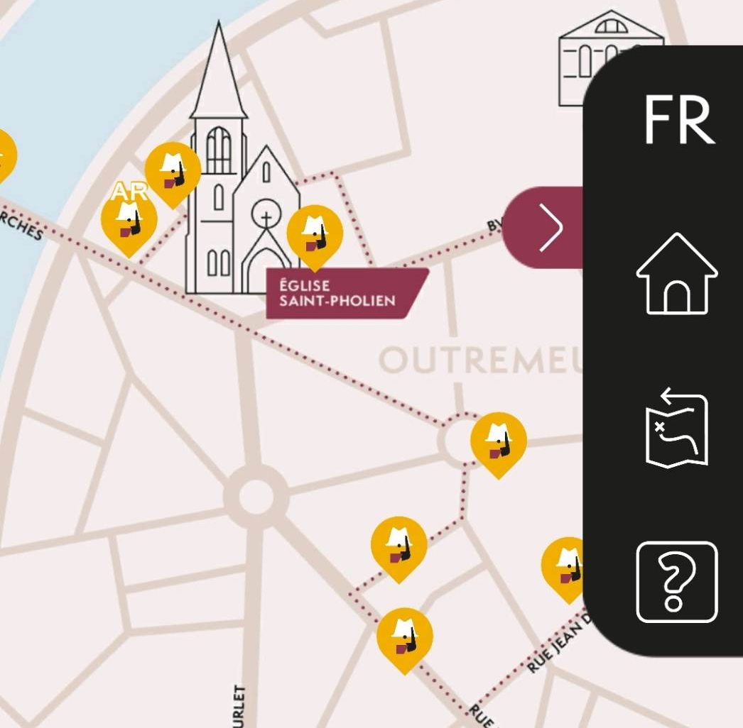
Nouveautés du parcours - Contenus
Textes informatifs approfondis
Extraits
Lectures audio tournées par des comédien.nes
Illustrations et photos d’époque
Dispositif interactif par transparence
Colloque « Simenon. Bilan et perspectives » | Liège, 8 mars 2023 – Le Printemps Simenon

Slide 12
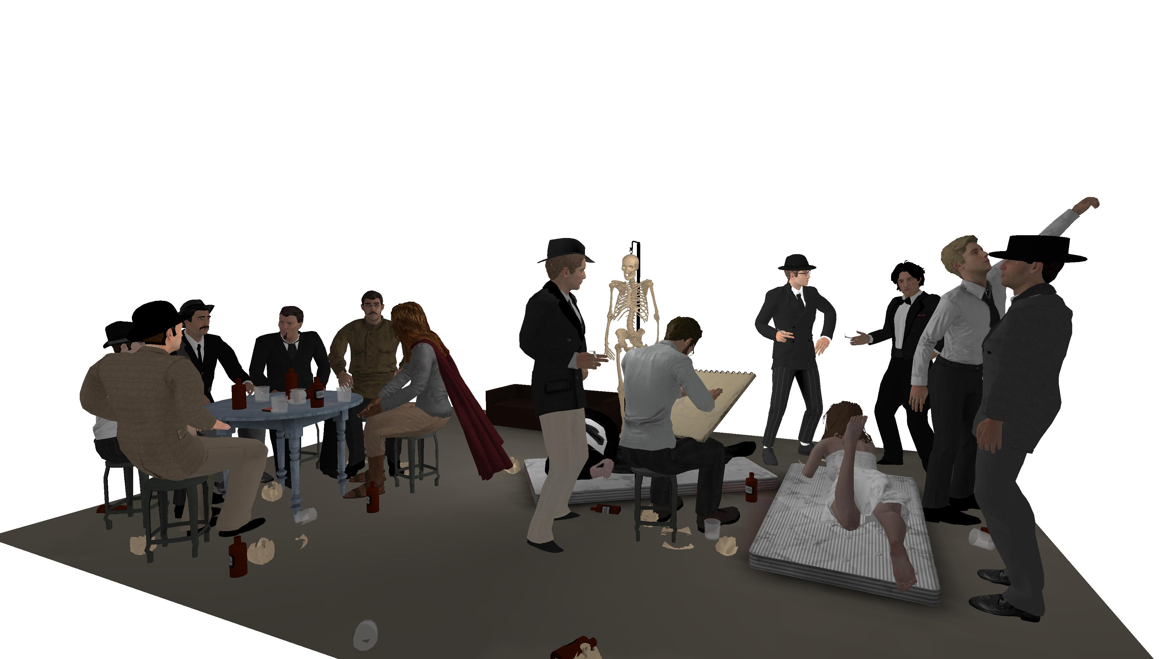
Réalité augmentée
Le Pendu de Saint-Pholien, 1931
Les Trois Crimes de mes Amis, 1938
Amélioration pratique
Ambitions scientifique et de médiation
Colloque « Simenon. Bilan et perspectives » | Liège, 8 mars 2023 – Le Printemps Simenon

Slide 13
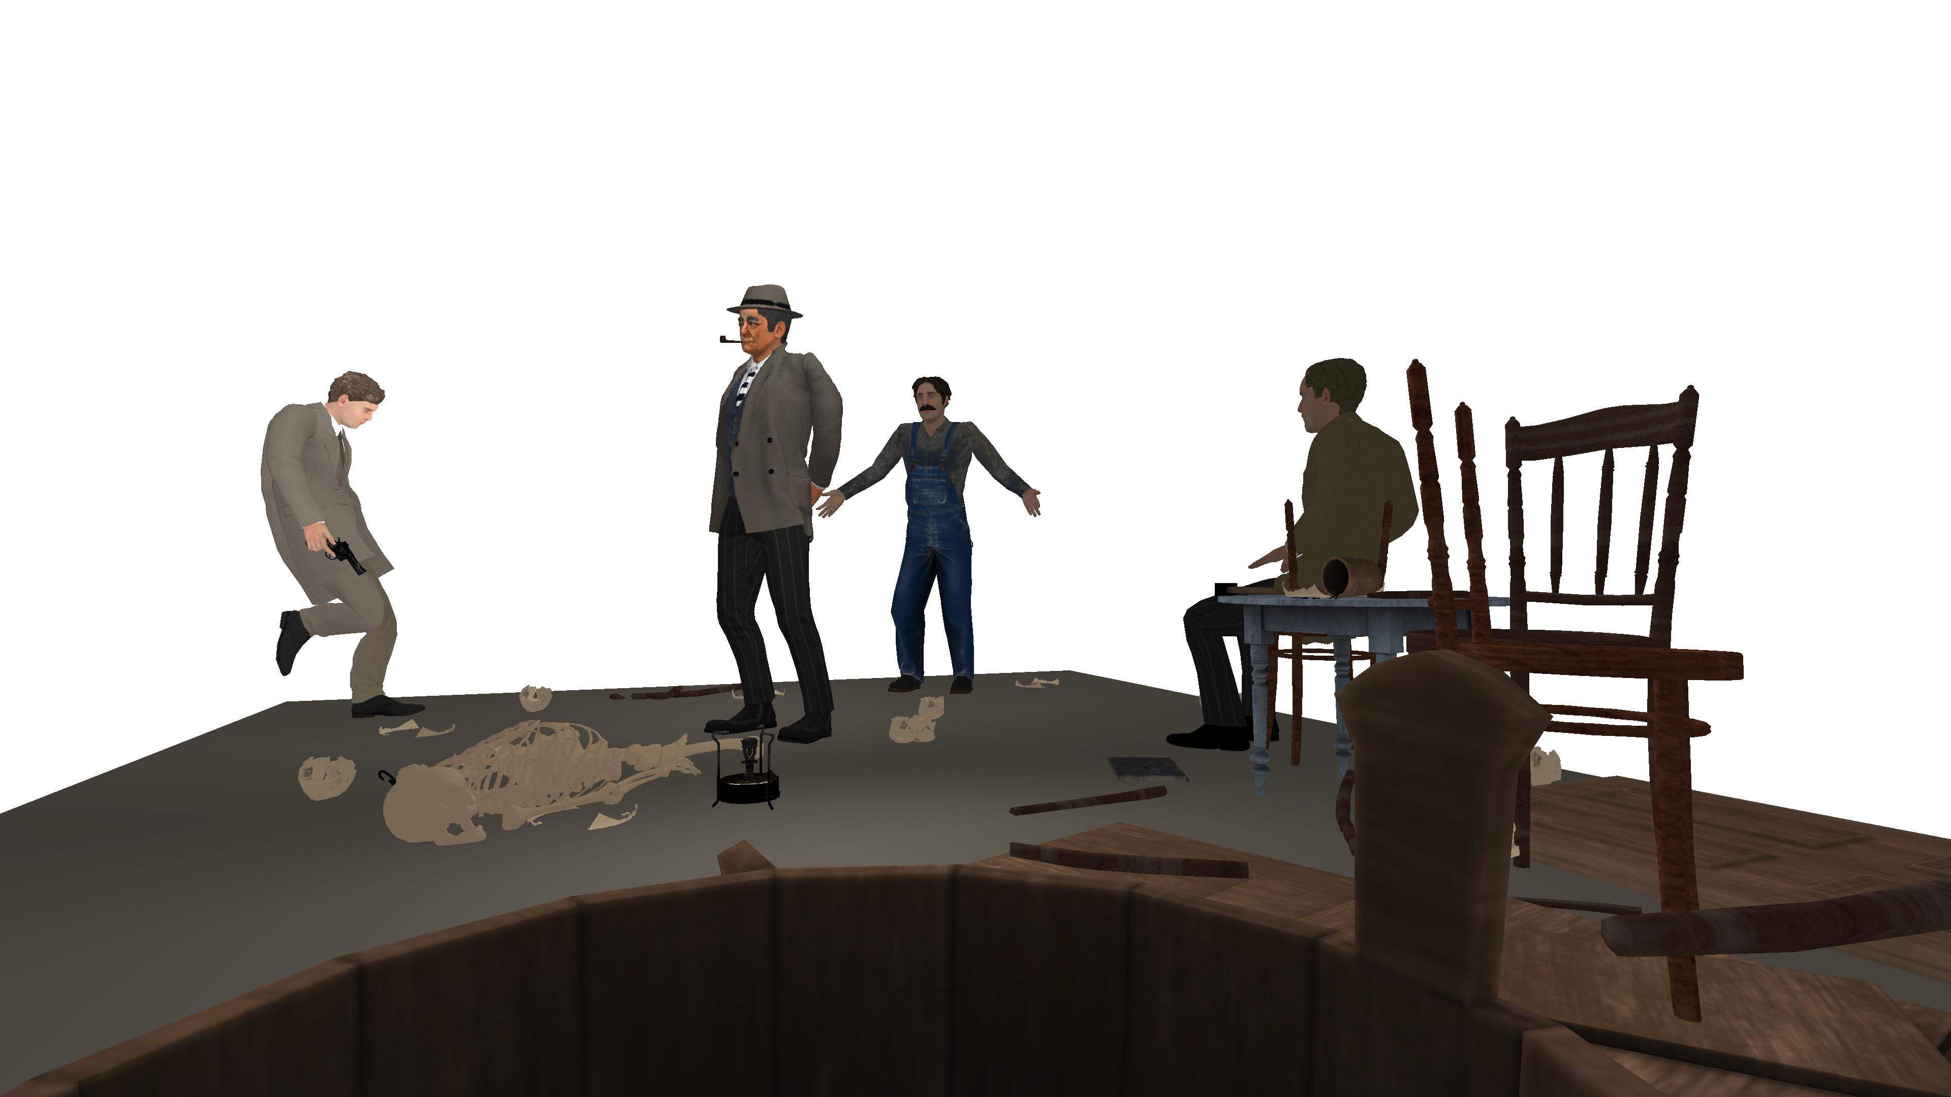
Réalité augmentée
Colloque « Simenon. Bilan et perspectives » | Liège, 8 mars 2023 – Le Printemps Simenon

Slide 14
Conclusion
Parcours urbain révisé
Contenus informatifs et illustratifs supplémentaires
Extraits des œuvres de Simenon
Expérience en réalité augmentée
Le tout dans une application en 4 langues : français, néerlandais, allemand, anglais
Travail de recherche-création → dispositif de médiation expérientielle
Médiation documentaire
Médiation patrimoniale
Médiation scientifique
Disponible dès le 11 mars ! Inauguration à 11h00, Office du tourisme
Colloque « Simenon. Bilan et perspectives » | Liège, 8 mars 2023 – Le Printemps Simenon

Slide 15
Bibliographie
Ouvrages primaires
Les Trois Crimes de mes Amis
Le Pendu de Saint-Pholien
Je me souviens
Pedigree
Quand j’étais vieux
L’Âne Rouge
Ouvrages secondaires
Pierre Assouline, Simenon, coll. « Folio », Paris : Gallimard, 1996 ;
Pierre Assouline, Autodictionnaire Simenon, Paris : Omnibus, 2009 ;
Alain Bertrand, Georges Simenon : de Maigret aux romans de la destinée, Liège : Éditions du Céfal, 1994 ;
Stanley Eskin, Simenon : une bibliographie, trad. Par Christian Mari, Paris : Presses de la Cité, 1986 ;
Jean-Louis Lahaye, Sur les Traces de Georges Simenon par Michel Carly, Renaissance du Livre/LaUne, 2017 ;
Michel Lemoine, Liège couleur Simenon, t. 1-3, Liège : Éditions du Céfal, 2002 ;
Michel Lemoine, Simenon, écrire l’homme, Paris : Gallimard, 2003 ;
Mathieu Rutten, Simenon, ses origines, son œuvre, Nandrin : Eugène Wahle éditeur, 1986 ;
Traces. Revue du Centre d’études Georges Simenon, Université de Liège, Centre d’Études Georges Simenon, 1989-aujourd’hui ;
Pedigree et autres romans, éd. Établie par Jacques Dubois et Benoît Denis, coll. « Pléiade », Paris : Gallimard, 2009.
Merci pour votre attention !
Colloque « Simenon. Bilan et perspectives » | Liège, 8 mars 2023 – Le Printemps Simenon

Slide 16
Colloque « Simenon. Bilan et perspectives » | Liège, 8 mars 2023 – Le Printemps Simenon

